Slide 1
گرافن پایه ساختارهای مهم کربنی (1)
مریم توحیدی، فرزانه آقاخانی مهیاری

Slide 2
نانوساختارها
نانوساختارهای کربنی
4

Slide 3
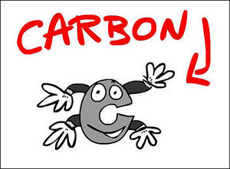
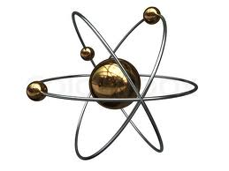
ساختارهای کربنی
اتم‏های کربن در ساخت بسیاری از ترکیبات مهم شیمیایی شرکت دارند.
از این رو پایه و اساس فناوری‏های مختلفی هستند.
این اتم‏ها علاوه بر ترکیب شدن با عناصر دیگر، می‏توانند با اتم‏های کربن نیز پیوند دهند.

Slide 4
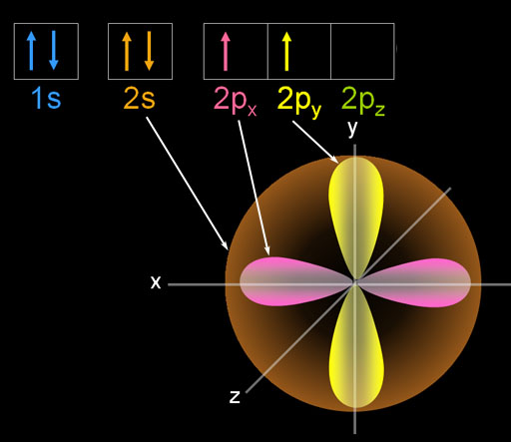
ساختارهای کربنی
اتم کربن از نظر ترتيب پر شدن اوربیتال‌ها، دارای ساختار الکترونی 1s²2s²2p² است.
بنابراین چهار الکترون آزاد وجود داردکه امکان تشکیل چهار پیوند را برای این اتم‏ها مهیا می‏سازد.

Slide 5
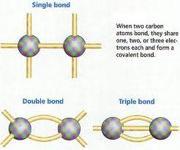
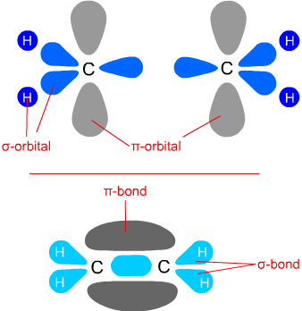
ساختارهای کربنی
پیوندهایی که اتم‏های کربن تشکیل می‏دهند، در ترکیبات گوناگون به شکل های متفاوتی دیده می‏شود و بنابراین خواص متفاوتی نیز ایجاد می‏کند.

Slide 6
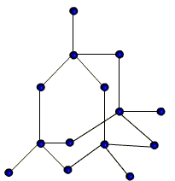
ساختارهای کربنی
این اتم‏ها در ساختار الماس چهار پیوند یگانه‏ کوالانسی (Single Covalent Bond) ایجاد می‏کنند.
یعنی هر اتم کربن با چهار اتم کربن دیگر پیوند می‏دهد.
بنابراین از تمام 4 ظرفیت خود برای تشکیل پیوند استفاده کرده است.

Slide 7
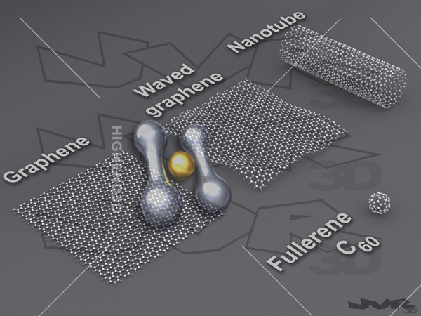
ساختارهای کربنی
در ساختار گرافیت، نانولوله، فولرن و گرافن نیز پیوندهای یگانه‏ای بین اتم‏های کربن وجود دارد.
با این تفاوت که هر اتم تنها با 3 اتم دیگر پیوند می‏دهد و در نتیجه سه پیوند یگانه کوالانسی دارد.

Slide 8
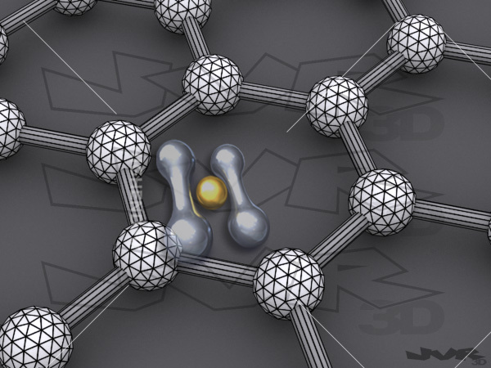
ساختارهای کربنی
در این ساختارها اتم کربن یکی از ظرفیت‏های خود را مصرف نمی‌کند.
اين ظرفيت خالی که در واقع يک الکترون اضافی است، می تواند به صورت خارج از صفحه‏ای با دیگر اتم‏ها تشکیل پیوند دهد.
این ظرفیت آزاد یا معلق می‏تواند در شرایطی با گروه‏های عاملی یا دیگر اتم‏های رادیکالی موجود در محیط پیوند دهد.

Slide 9
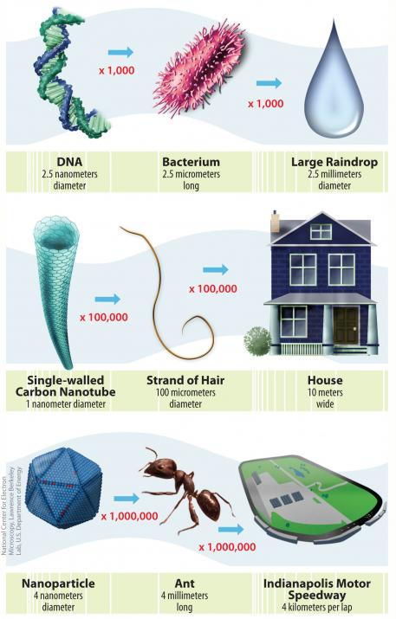
ساختارهای کربنی
در ابعاد نانومتر، چند پارامتر مهم وجود دارد که تاثير بسياری بر خواص مواد می‌گذارد.
اندازه و شکل فیزیکی نانومواد و چگونگی پیوندهای بین اتمی آنها از این قبیل پارامترها هستند.

Slide 10
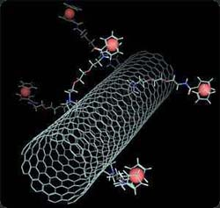
ساختارهای کربنی
در مورد نانولوله‏های کربنی، پارامترهایی مانند موارد زیر‏ از جمله خواص فيزيکی و شيميايي هستند که در تعیین خواص‏ نقش دارند....
طول، قطر، نحوه‏ چینش اتم‏ها در ساختار نانولوله، تعداد دیواره‏ها، نقص‏های ساختاری و گروه‏های عاملی موجود بر روی نانولوله

Slide 11
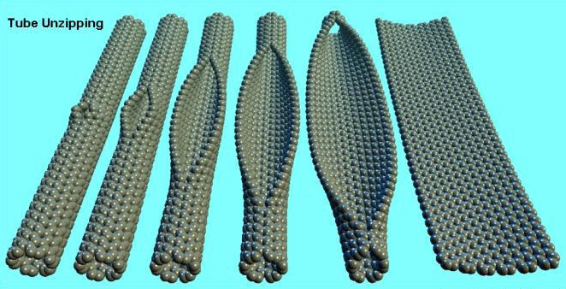
ساختارهای کربنی
نانولوله، همانطور که از نامش برمی‏آید، استوانه ا‏ی تو خالی با قطری در حد نانومتر است.‏
طول هر نانولوله می‏تواند از چند نانومتر تا چند میکرومتر باشد.
اگر نانولوله ا‏ی تک دیواره را در نظر بگیریم، با برش دادن دیواره‏ آن در راستای طول نانولوله، یک صفحه از اتم‏های کربن به نام گرافن به دست می‏آید.

Slide 12
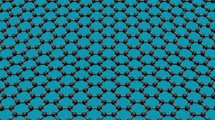
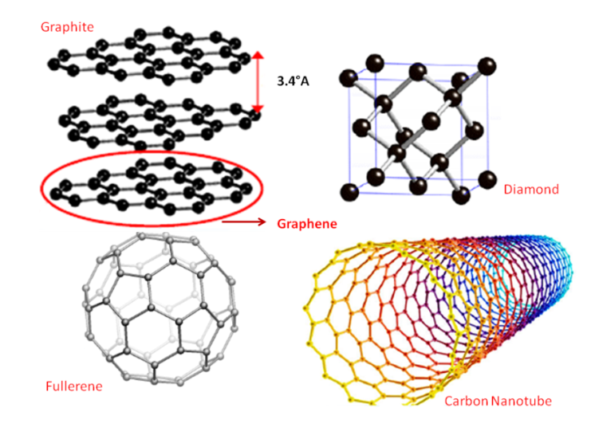
گرافن
گرافن ورقه ای دو بعدی (D-2) از اتم های کربن در یک پیکربندی شش ضلعی (لانه زنبوری) می باشد که اتم ها با هیبرید SP² به هم متصل شده اند.
گرافن جدیدترین عضو خانواده مواد کربنی گرافیتی چند بعدی می باشد، که شامل...
فولرن به عنوان نانوماده صفر بعدی (D-0)
نانولوله های کربنی به عنوان نانوماده یک بعدی (D-1)
گرافیت به عنوان یک ماده سه بعدی (D-3) می باشد.

Slide 13
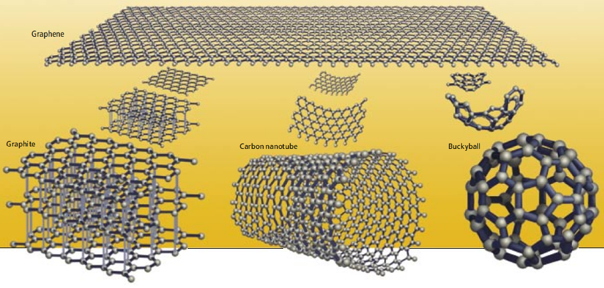
فرمهای مختلف کربن گرافیتی

Slide 14
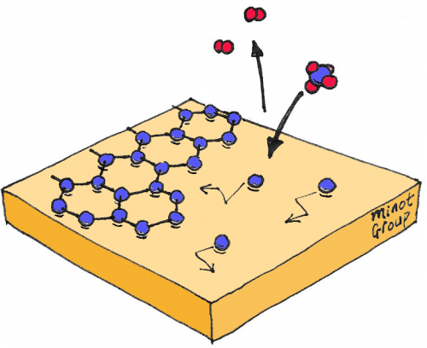
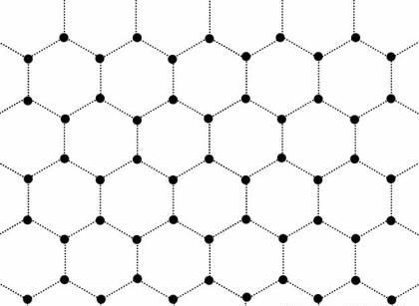
گرافن
صفحات گرافن با کنار هم قرار گرفتن اتم‏های کربن تشکیل می‏شوند.
در يک صفحه گرافن، هر اتم کربن با 3 اتم کربن دیگر پیوند داده است.
این سه پیوند در یک صفحه قرار دارند و زوایای بین آن‏ها با یکدیگر مساوی و برابر با °120 است.
در این حالت، اتم‏های کربن در وضعیتی قرار می‏گیرند که شبکه‏‌ای از شش ضلعی‏های منتظم را در حالت ایده آل ایجاد می‏کنند.
طول پیوند کربن-کربن در گرافن در حدود 0/142 نانومتر است.

Slide 15
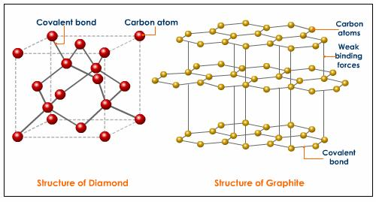
گرافن
گرافن تک لایه ساختار زیر بنایی برای ساخت ساختار‌های کربنی می باشد.
این ساختارها اگر بر روی هم قرار بگیرند، توده سه بعدی گرافیت را تشکیل می‌دهند.
بر هم کنش بین این صفحات از نوع واندر‌والسی با فاصله بین صفحه ای 0/335 نانومتر می‌باشد.

Slide 16
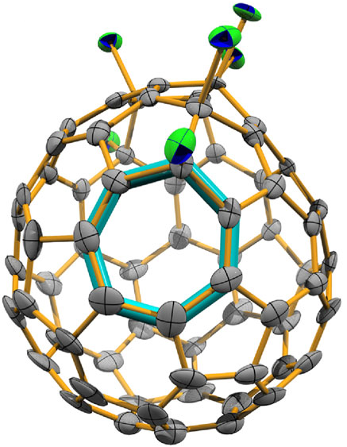
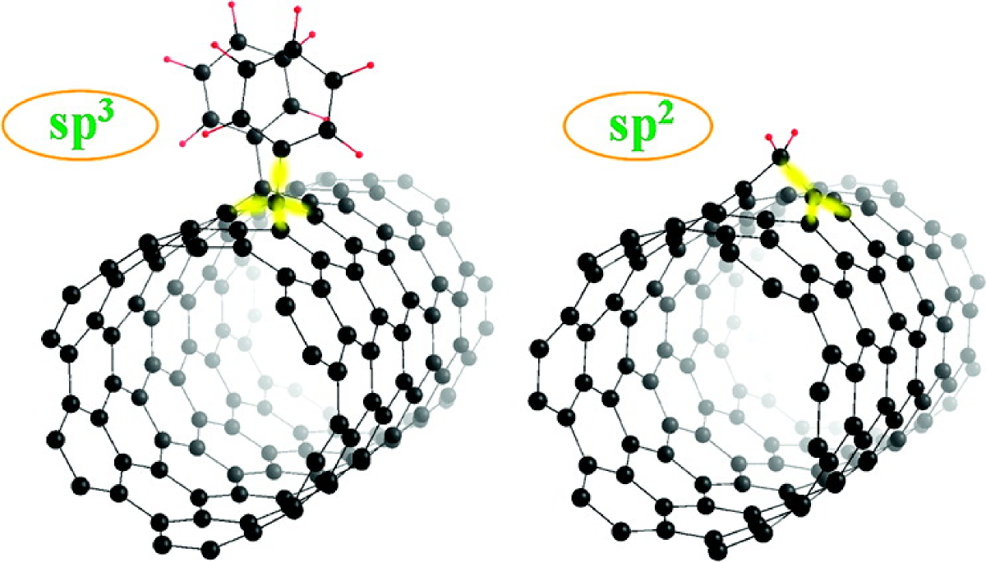
گرافن
اگر تک لایه گرافنی حول محوری لوله شود، نانو لوله کربنی شبه یک بعدی و اگر به صورت کروی پیچانده شود فلورن شبه صفر بعدی را شکل می‌دهد.

Slide 17
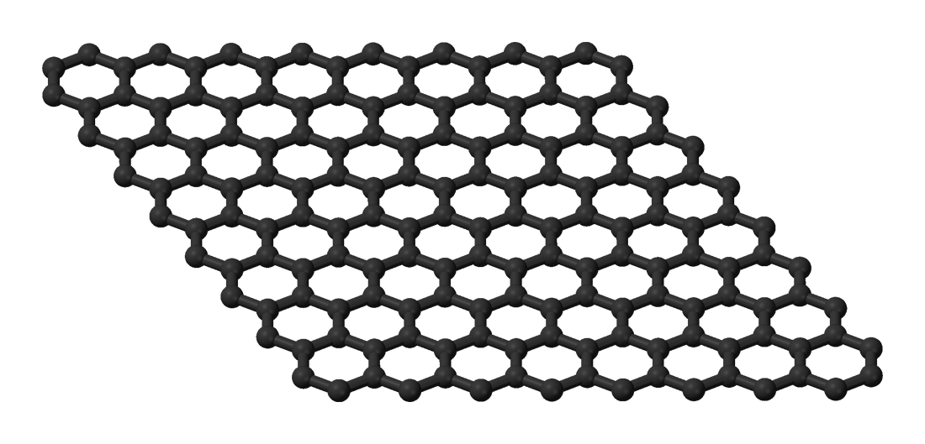
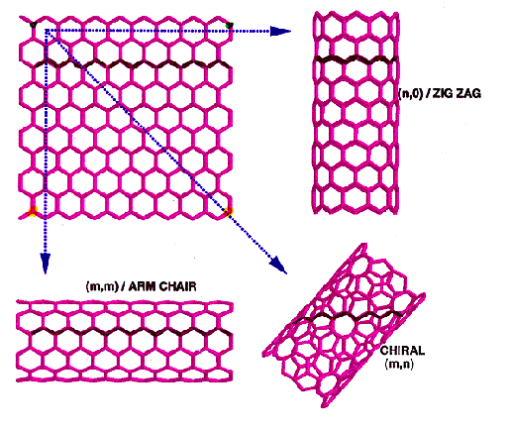
گرافن
در يک صفحه گرافن، هر اتم کربن یک اوربیتال در خارج از صفحه دارد.
این اوربیتال مکان مناسبی برای پیوند با برخی گروه‏های عاملی و همچنین اتم‏های هیدروژن است.
پیوند بین اتم‏های کربن در صفحه کوالانسی بوده و بسیار محکم است.
بنابراین گرافن استحکام بسیار زیادی دارد.
انتظار می‏رود که نانولوله‏های کربنی نیز استحکام زیادی داشته باشند.

Slide 18
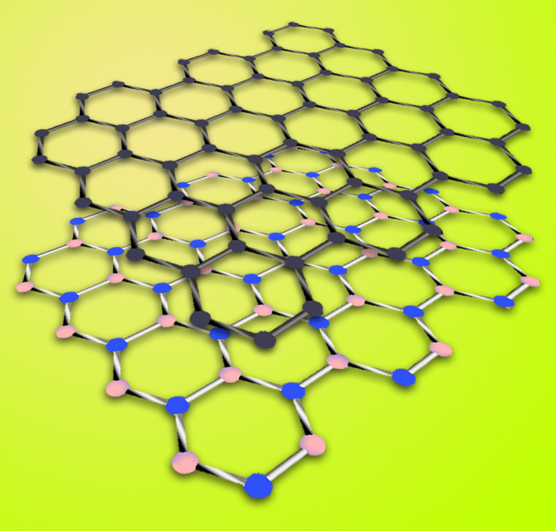
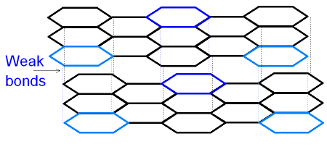
گرافن
گرافیت یک ماده‏ کربنی پر مصرف و شناخته شده است.
گرافیت از روی هم قرار گرفتن لایه‏های گرافن و تشکیل یک ساختار منظم تشکیل می‏شود.

Slide 19
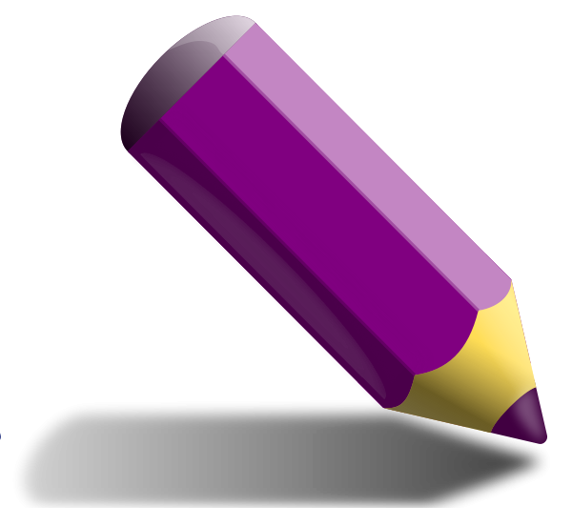
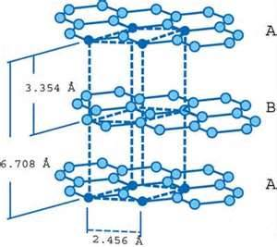
گرافن
گرافیت بسیار نرم است.
آنچه لایه‏های گرافن را روی یکدیگر نگه می‏دارد، پیوندهای واندروالس بین آن‏هاست.
این پیوند بسیار ضعیف است‏.
بنابراین لایه‏های گرافن به راحتی می‏توانند روی هم بلغزند.
به همين دلیل گرافیت (نوک مداد سیاه) نرم است.

Slide 20
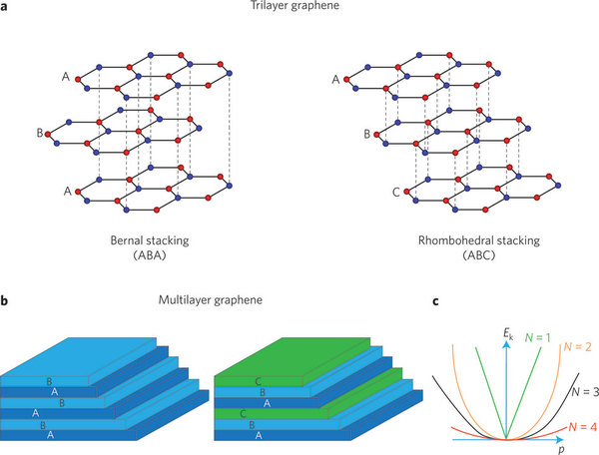
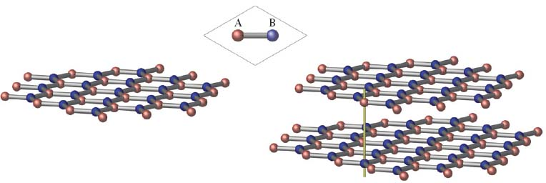
گرافن
لایه ‌های گرافنی از 3 تا 10 لایه...
گرافن کم لایه (Few Layer Graphene)
بین 10 تا 30 لایه را به نام گرافن چند لایه ...
گرافن ضخیم (Thick Graphene) و یا نانو بلور های نازک گرافیتی می‌نامند.

Slide 21
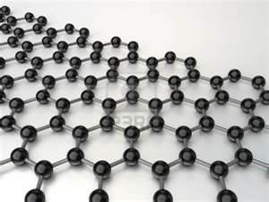
تاریخچه کشف گرافن
اصطلاح گرافن برای اولین بار در سال 1986 معرفی شد.
گرافن از ترکیب کلمه گرافیت و یک پسوند (ان) که به هیدروکربن های آروماتیک چند حلقه‌ای (Polycyclic) اشاره دارد، ایجاد شد.
این نام برای توصیف یک تک لایه از گرافیت در یک ساختار بزرگتر مانند ترکیبات بین لایه ای گرافیت (Graphite Intercalation Compounds) مورد استفاده قرار گرفت.

Slide 22
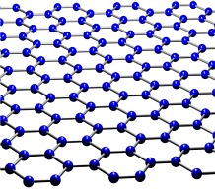
تاریخچه کشف گرافن
این مفهوم به طور تئوری نخستین بار در سال 1947 توسط فیلیپ والاس به عنوان یک نقطه شروع برای درک خواص الکترونیکی گرافیت سه بعدی مطرح شد.
پس از آن زمان تلاش‌های زیادی برای ساخت آن صورت گرفت اما...
قضیه‌ای به نام قضیه مرمین-واگنر در مکانیک آماری و نظریه میدان‌های کوانتومی (بر اساس علم فيزيک) وجود داشت.
بر این اساس، ساخت یک ماده دوبعدی غیرممکن بوده و چنین ماده‌ای غیرپایدار است و صرفاً یک ماده نظری محسوب می شود.

Slide 23
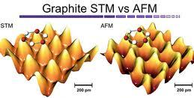
تاریخچه کشف گرافن
همین مسئله باعث شد با وجود اینکه این ماده توسط افرادی ساخته شده بود، در طی سال ها همچنان ناشناخته باقی بماند.
تا سال 2004 هیچگونه توجهی به بررسی خصوصیات گرافن نشد.
در طی سال ها تک لایه هایی از گرافیت در یک ساختار بزرگتر مانند ترکیبات بین لایه ای گرافیت با میکروسکوپ الکترونی عبوری دیده شدند.

Slide 24
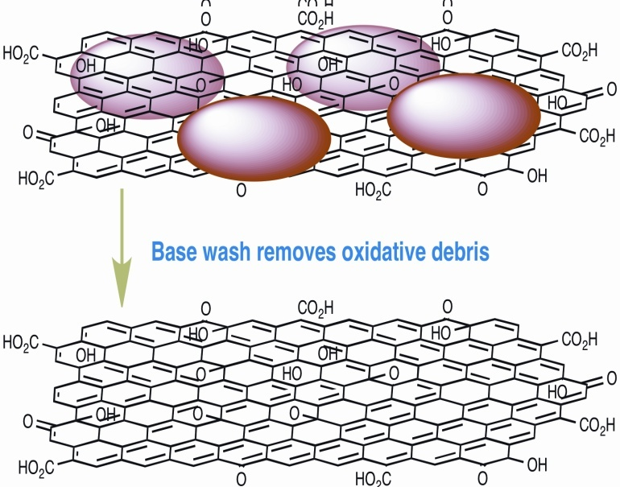
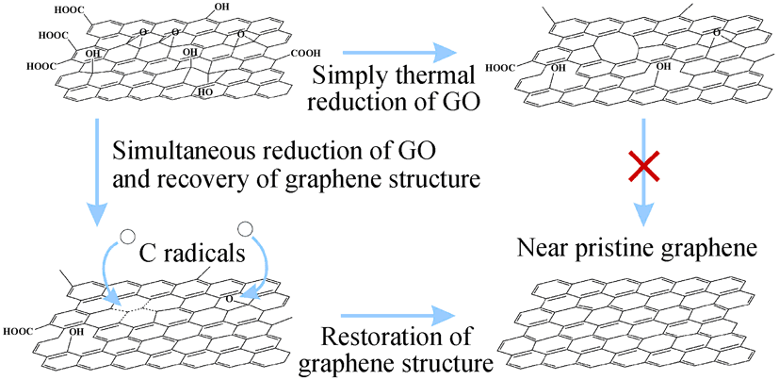
تاریخچه کشف گرافن
این ساختارها در واقع اکسید گرافن یا اکسید گرافن کاهش یافته (Reduced Graphene Oxide) بودند.
این ساختارها با میکروسکوپ الکترونی عبوری (اکسید گرافن توسط روئس و ووگت، 1948 و اکسید گرافن کاهش یافته توسط بوئم و هوفمن، 1962) دیده شدند.
اکسید گرافن : ورقه از گرافن که با گروه های هیدروکسیل و اپوکسید پوشیده شده است.

Slide 25
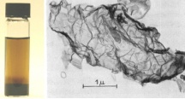
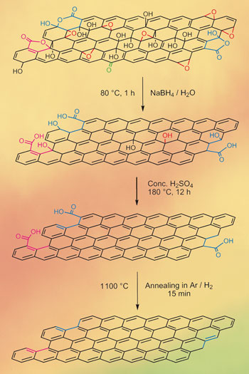
تاریخچه کشف گرافن
ساخت گرافن اکسید به سال 1859 برمی گردد.
با قرار دادن گرافیت در اسیدهای قوی، ماده ای بدست آمد که در آن زمان کربونیک اسید نام گرفت.
برودی تصور می کرد که فرم جدیدی از کربن با وزن مولکولی 33 به نام گرافون کشف کرده است.
بعدها مشخص شد که او یک سوسپانسیون از بلورهای کوچک گرافن اکسید ساخته است.

Slide 26
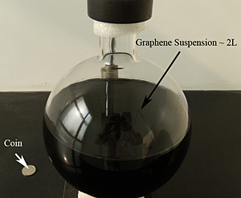
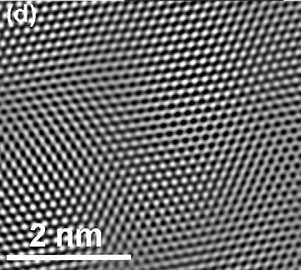
تاریخچه کشف گرافن
در سال 1948، روئس و ووگت میکروسکوپ الکترونی عبوری را به کار بردند و بعد از خشک کردن یک قطره از سوسپانسیون گرافن اکسید بر روی گرید TEM، تکه هایی با ضخامت کمتر از چند نانومتر مشاهده کردند.

Slide 27
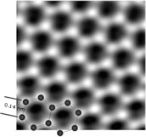
تاریخچه کشف گرافن
در سال 1962 بوئم و هوفمن جستجوی زیادی برای پیدا کردن نازکترین قطعه از گرافن اکسید کاهش یافته انجام دادند و تعدادی تک لایه پیدا کردند.
این مشاهدات تا سال های 2009 الی 2010 توجه زیادی را به خود معطوف نکرد.
امروزه کار بوئم و هوفمن (1962) به عنوان اولین مشاهده ورقه های گرافن با میکروسکوپ الکترونی عبوری در نظرگرفته می شود.

Slide 28
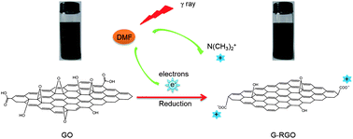
تاریخچه کشف گرافن
با شروع دهه 1970، گرافن تک لایه برای اولین بار بر سطح مواد دیگر با استفاده از روش رشد همبافته (Epitaxial Growth) تولید شد.
این گرافن ایجاد شده شامل یک شبکه شش ضلعی از اتم های کربن پیوند شده با هیبریدSp² با ضخامت یک اتم بود.

Slide 29
تاریخچه کشف گرافن
با شروع سال 1990 تلاش های بسیاری برای ایجاد فیلم های بسیار نازک از گرافیت با خراش دادن و یا مالش گرافیت در برابر یک سطح دیگر (ورقه شدن میکرومکانیکی) انجام شد.
اما در طول این سالها (تا سال 2004) هیچ ماده کربنی نازکتر از 50 تا 100 لایه تولید نشد.
در سال 2000، کیم و همکارانش روش ورقه شدن میکرومکانیکی را تا حدی اصلاح کردند.
آنها مدادی با تکنولوژی بالا ((Nanopencil ایجاد کردند.

Slide 30
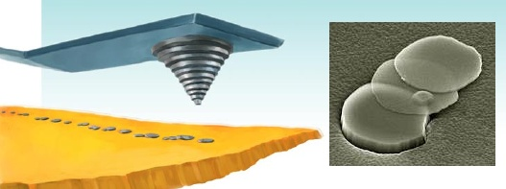
تاریخچه کشف گرافن
کیم و همکارانش یک میکروکریستال از گرافیت را به بازوی تیرک یک میکروسکوپ نیروی اتمی (AFM) متصل کردند.
نوک این میکروکریستال در طول یک ویفر سیلیکون (شبیه به نوشتن با یک مداد) خراش داده شد.
با این روش ماده ای به ضخامت چند ده لایه اتمی بدست آمد.
مواد بدست آمده در واقع گرافیت نازک بود، نه گرافن.

Slide 31
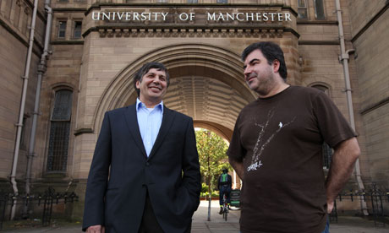
تاریخچه کشف گرافن
در سال 2004، یک گروه از فیزیکدانان از دانشگاه منچستر بریتانیا به رهبری آندره گایم و کنستانتین نووسلف تغییری در مورد فرضیه بی ثباتی گرافن ایجاد کردند.
این گروه از فیزیکدانان نشان دادند که قضیه مرمین-واگنر نمی‌تواند کاملاً درست باشد.
آنها روشی متفاوت و در نگاه اول ساده لوحانه برای بدست آوردن گرافن ارائه دادند که منجر به تحولی عظیم در این رشته شد.

Slide 32
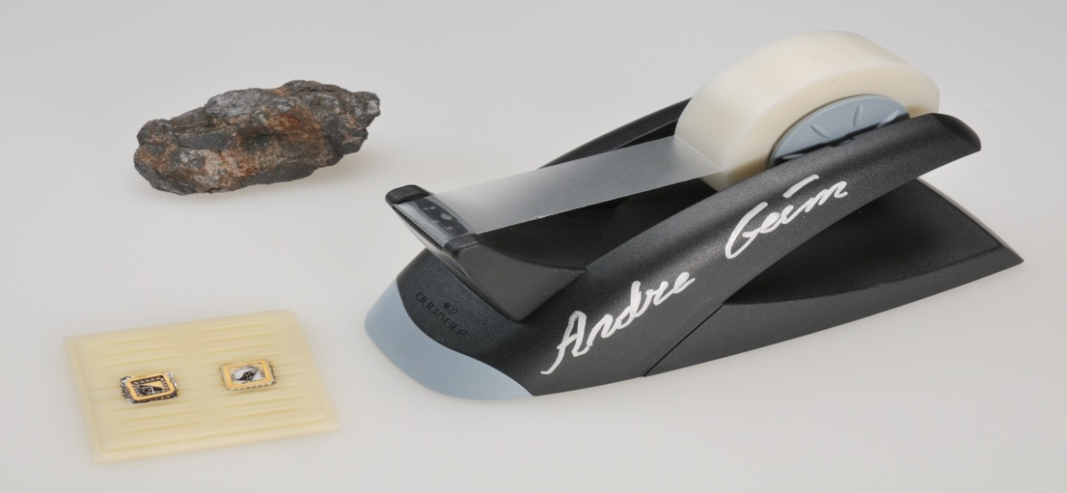
تاریخچه کشف گرافن
آنها با استفاده از چسب نواری یک تک ورقه گرافن (یک مونو لایه از اتمهای کربن) را از گرافیت با روش ورقه ورقه شدن میکرومکانیکی (Scotch® tape technique) جدا کردند.
سپس آن را به یک ویفر سیلیکون که با ورقه نازکی از SiO₂ پوشیده شده بود، منتقل کردند.
جایزه نوبل فیزیک ۲۰۱۰ نیز به علت ساخت ماده‌ای دوبعدی، به این دو دانشمند تعلق گرفت.
کلوخه از گرافیت
چسب
یک ترانزیستور گرافن

Slide 33
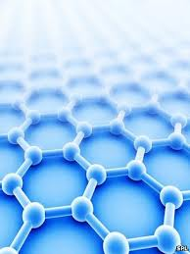
تاریخچه کشف گرافن
کشف گرافن به سیل عظیمی از تحقیقات بین المللی منجر شده است.
با این حال، مانند فرمهای دیگر تازه کشف شده از کربن، در دسترس بودن مواد و فرآیندپذیری، عوامل محدود کننده سرعت در مراحل ارزیابی کاربرد گرافن می باشد.
برای گرافن، یک چالش مهم، سنتز و تولید گرافن خالص با کیفیت و در مقیاس بالا می باشد.

Slide 34
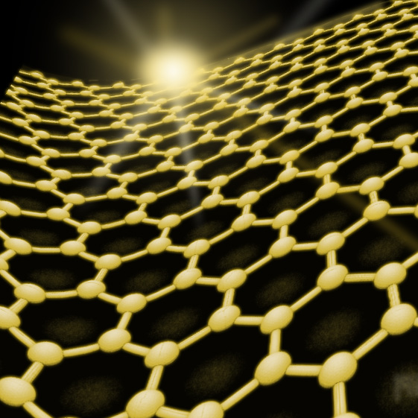
تاریخچه کشف گرافن

